Slide 2
Тема занятия:
Красота, комфорт и уют в доме

Slide 3

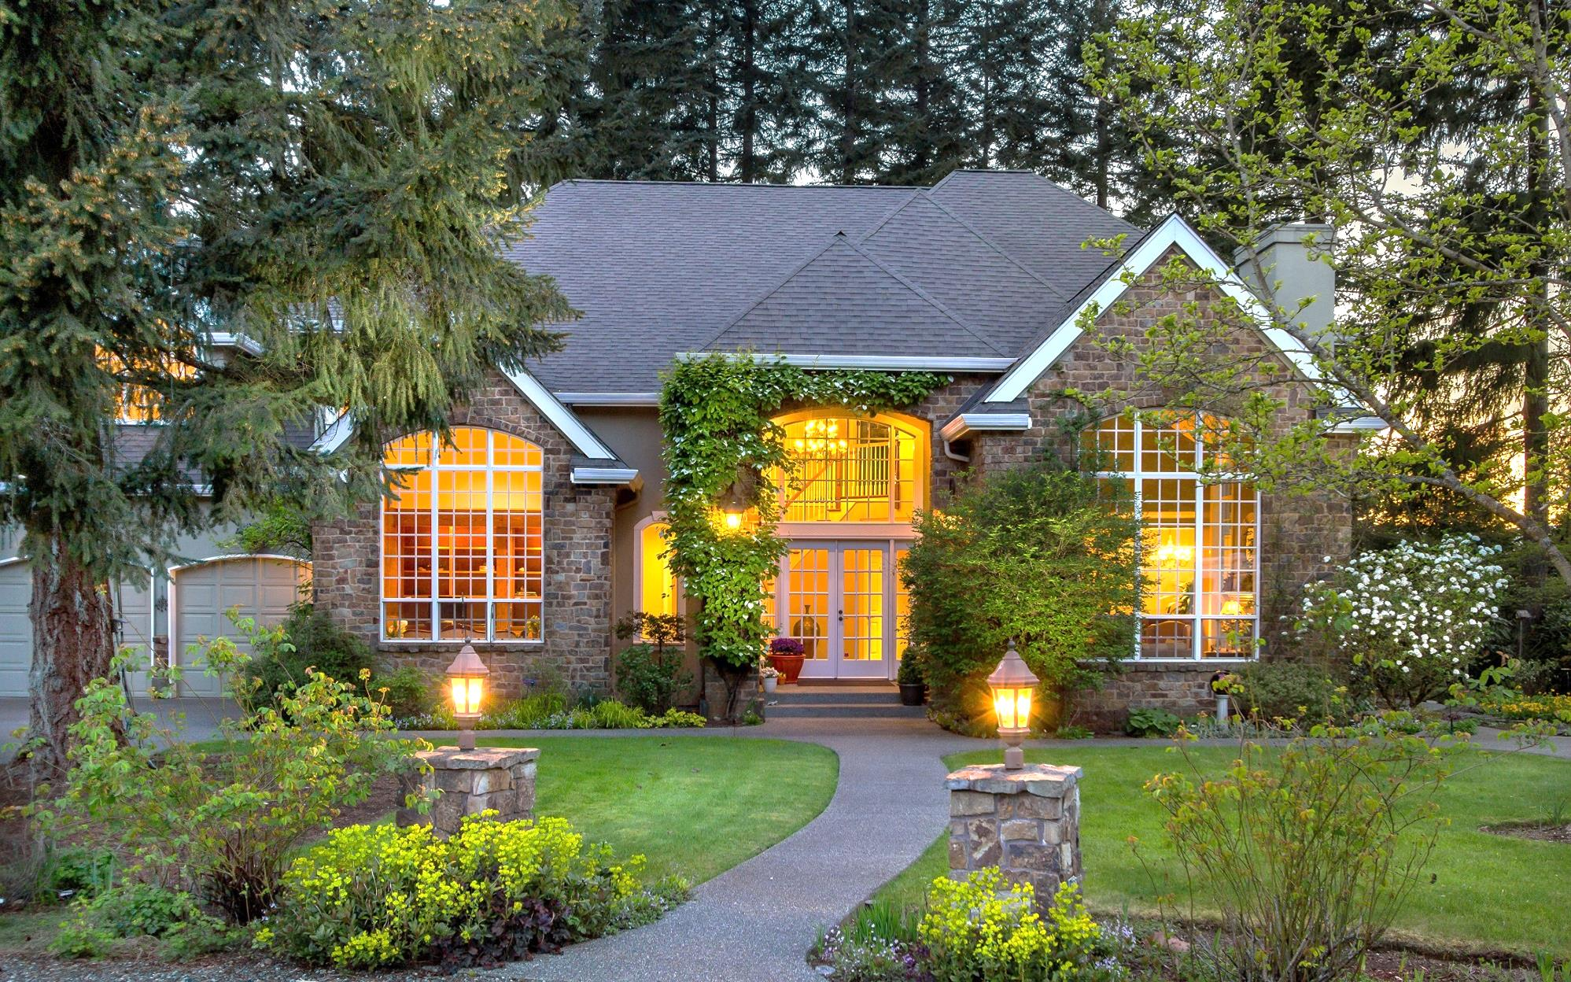
Дом — это не просто место, где мы живем, это наш уютный уголок, наш мир, где мы должны себя чувствовать защищенно, спокойно, радостно и уютно.
Дом – это место силы.

Slide 4
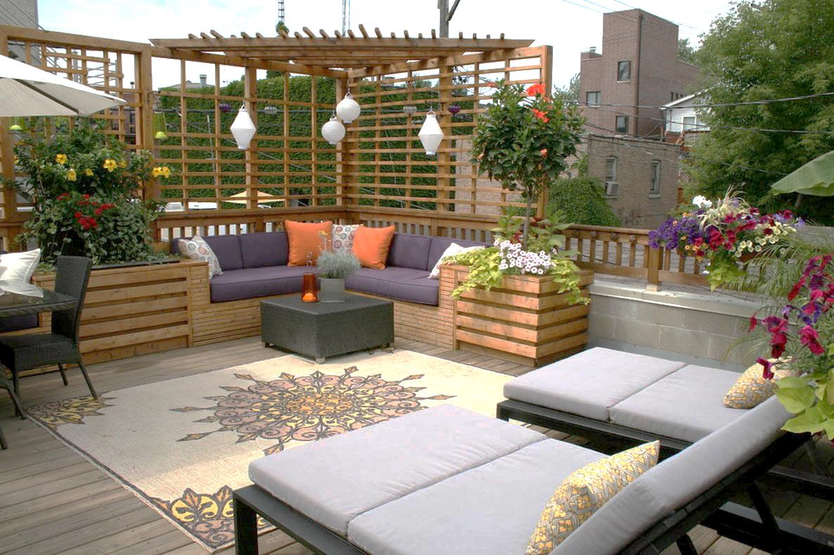
Организация пространства
Уют может подразумевать открытые пространства, которые способствуют взаимодействию с семьёй и друзьями

Slide 5
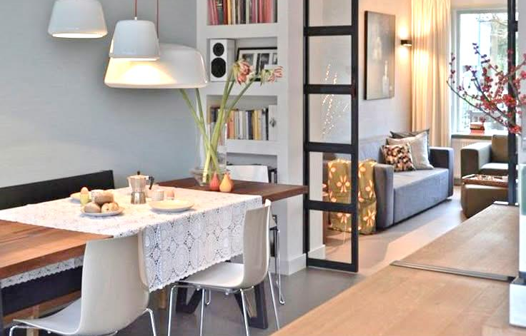
Организация пространства
Комфорт — чётко разграниченные зоны для работы, отдыха и приёма пищи

Slide 6
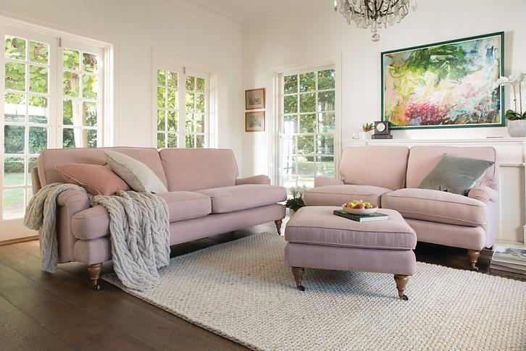
Мебелировка
Уют часто предполагает мягкие диваны и кресла для расслабления

Slide 7
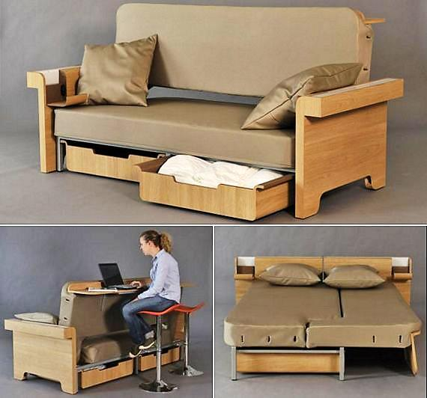
Мебелировка
Комфорт — мебель, которая может служить нескольким целям

Slide 8
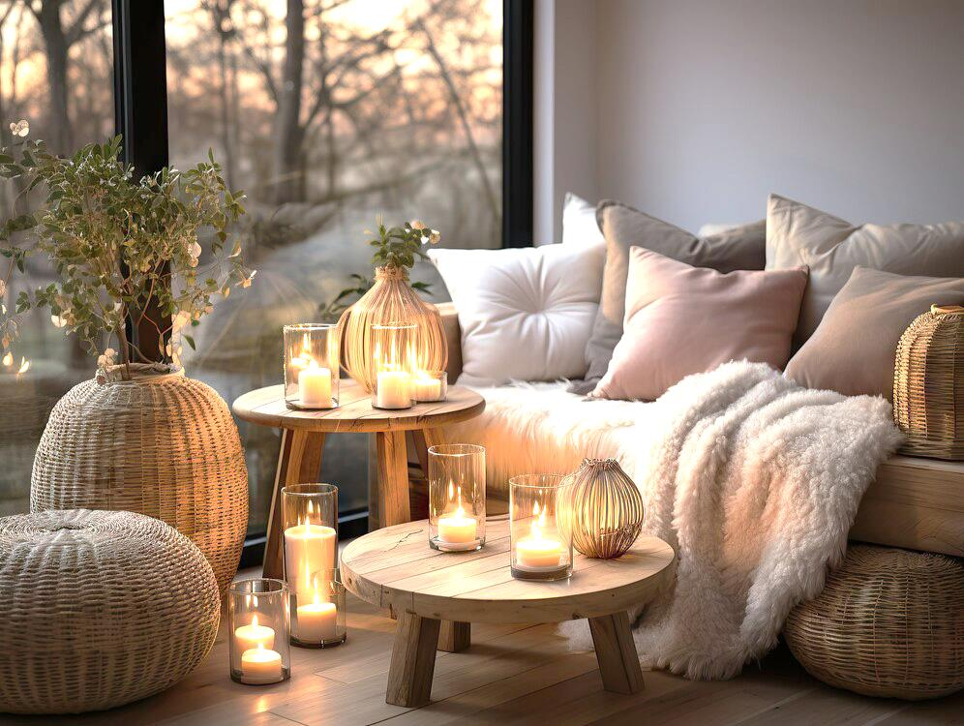
Декор
Уют может включать личные вещи, фотографии, сувениры, которые делают дом уникальным и отражают характер владельца

Slide 9
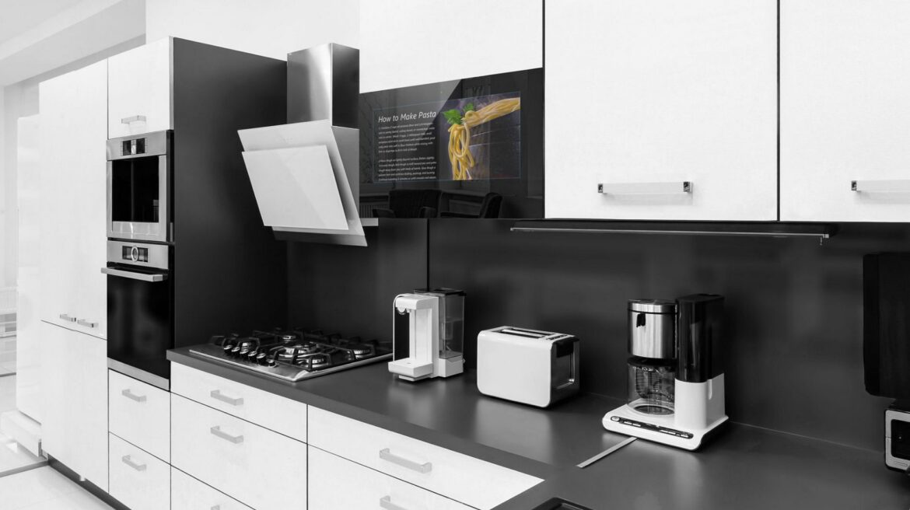
Декор
Комфорт, как правило, связан с более формальным декором, например, с бытовой техникой

Slide 10
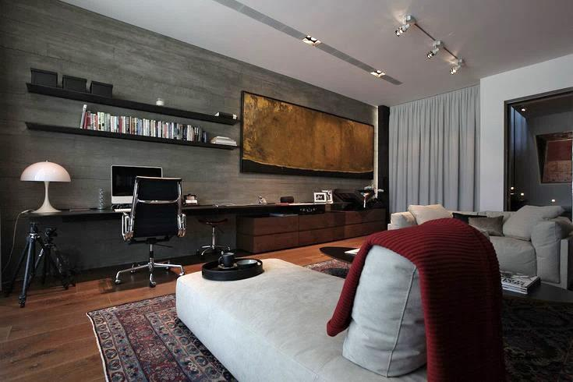
Уютно и красиво для каждого
Мужская натура часто требует размашистых решений, простора

Slide 11
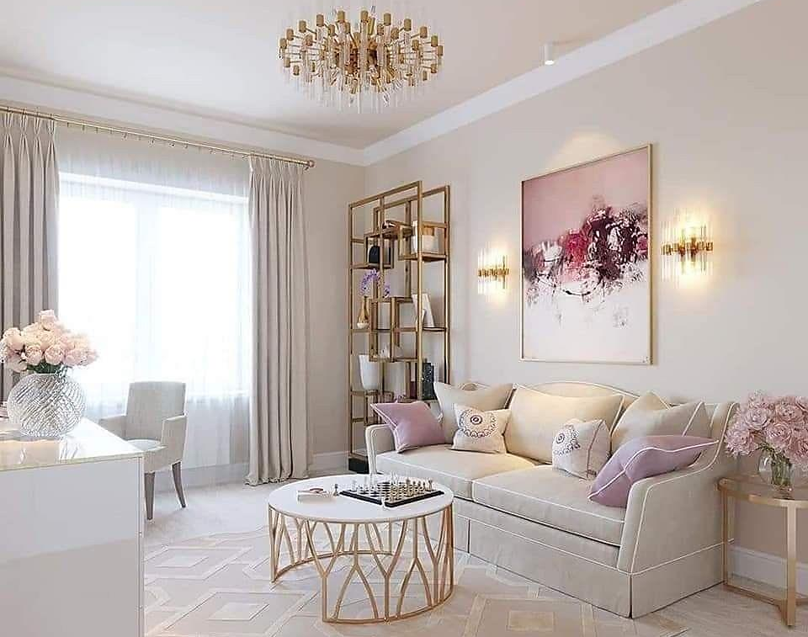
Уютно и красиво для каждого
Женщинам требуются уют и тепло, интерьер, напоминающий уютное «гнездышко»

Slide 12
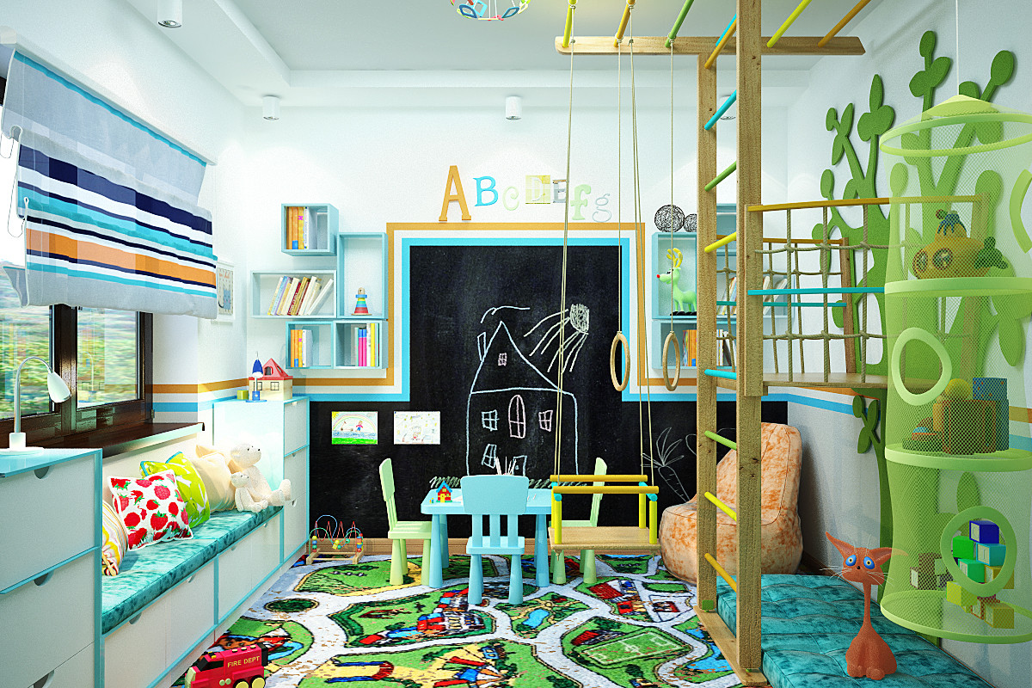
Уютно и красиво для каждого
Детям необходим проект интерьера, учитывающий их энергичность, любознательность и свойство быстро расти, что требует наличия трансформируемых решений

Slide 13
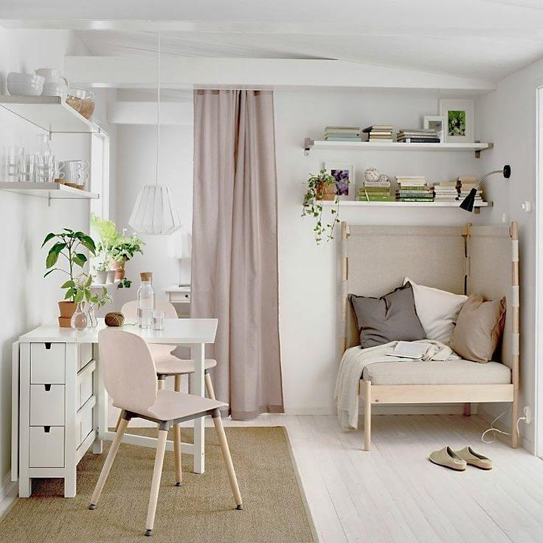
Личное пространство

Slide 14
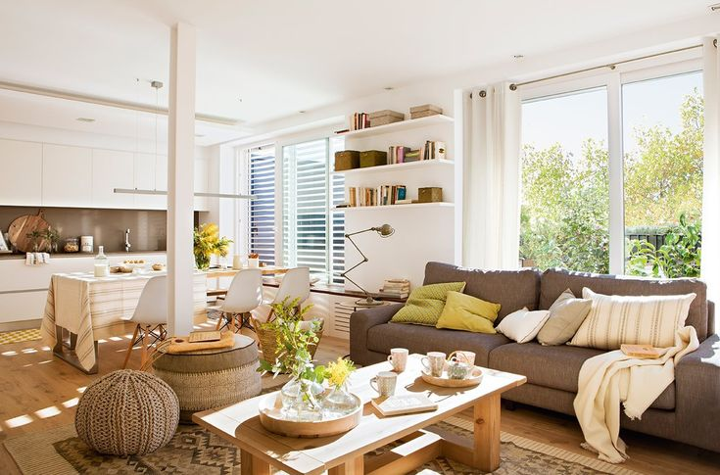
Общее пространство для общения и приема гостей

Slide 15
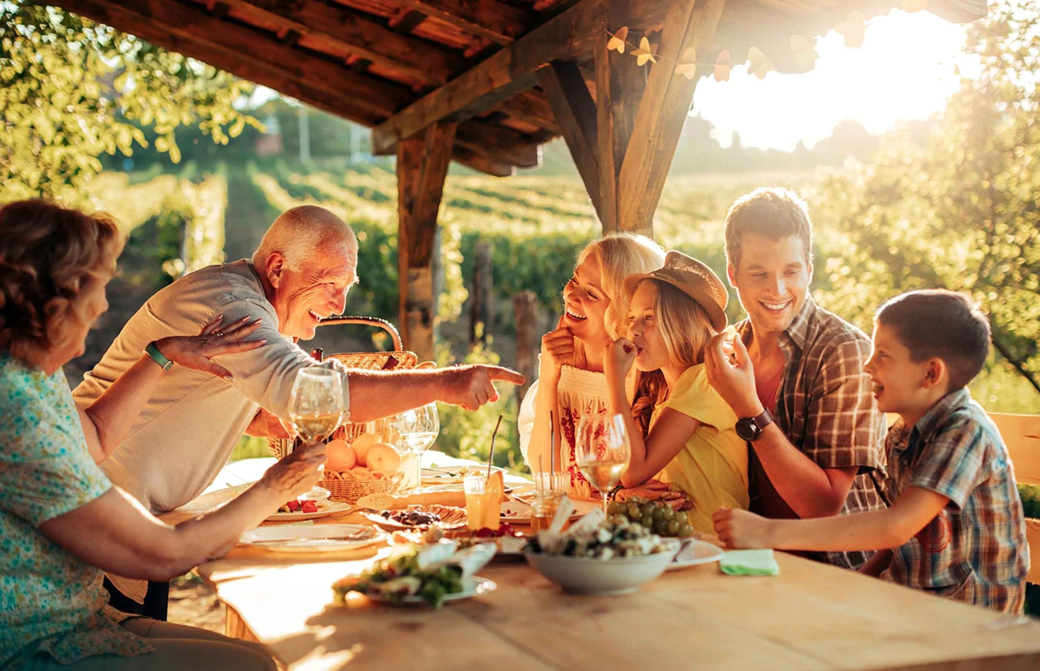
Атмосфера в доме
Общее настроение, доброжелательность, готовность принять и помочь

